Slide 1
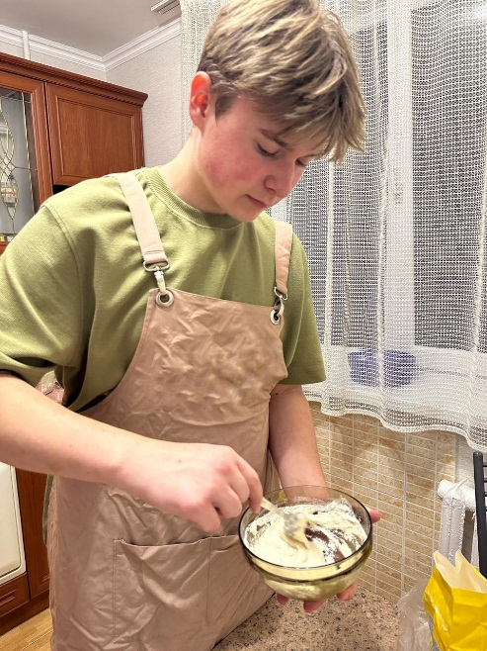
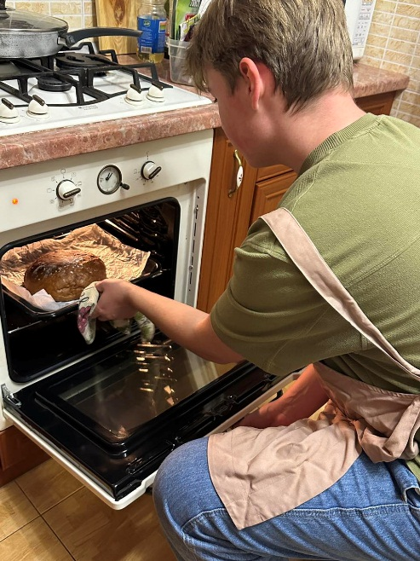
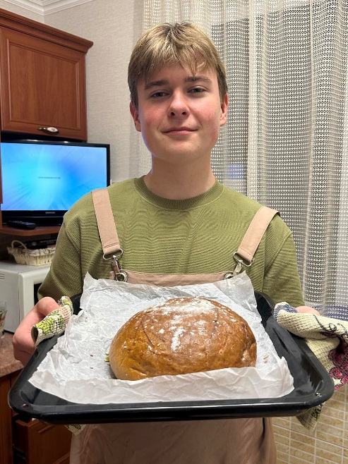
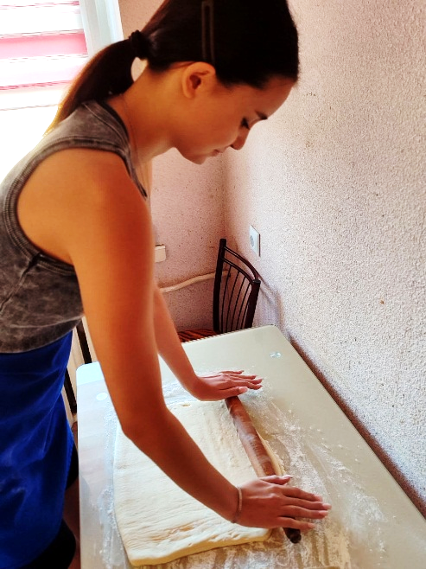
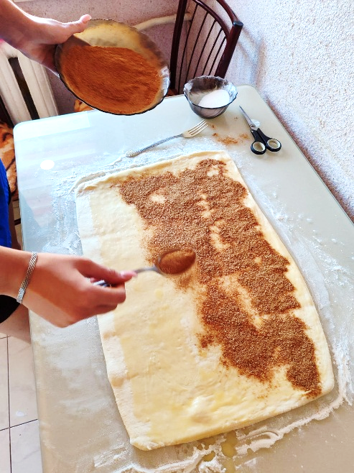
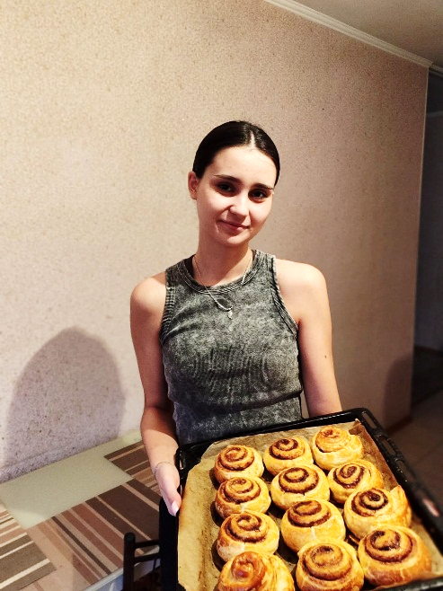
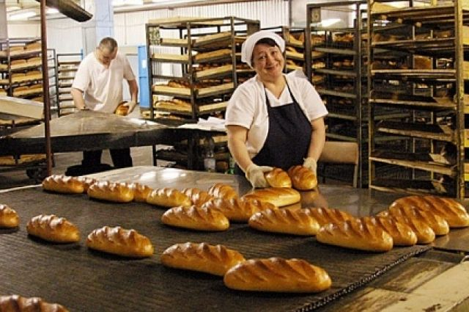
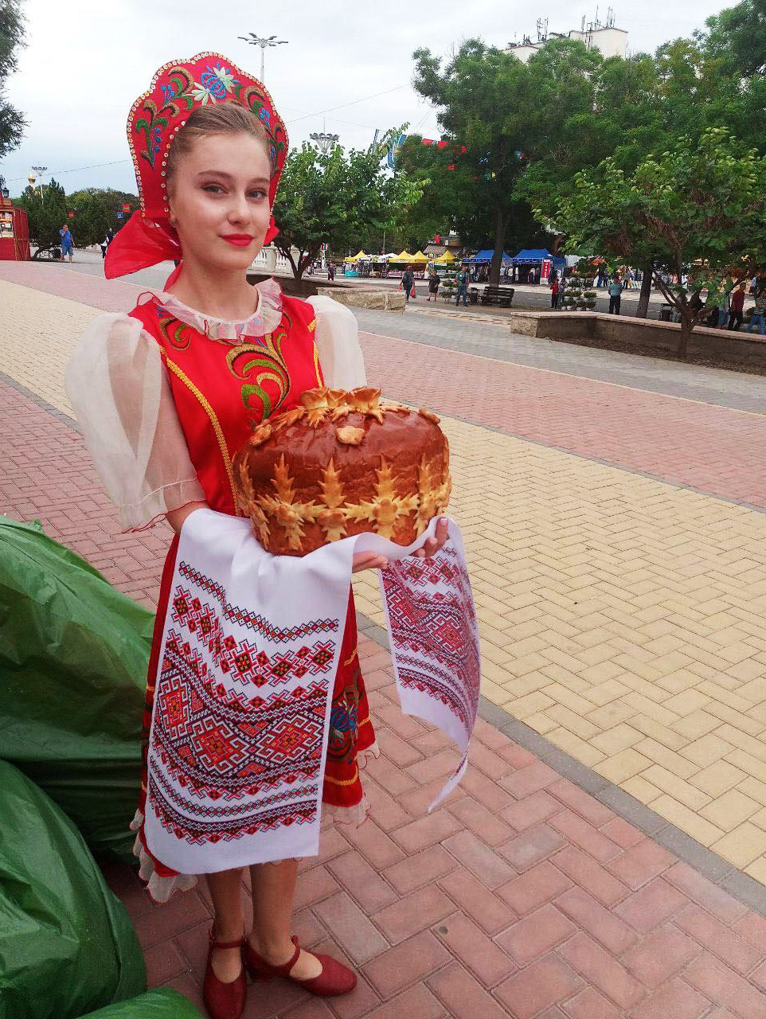
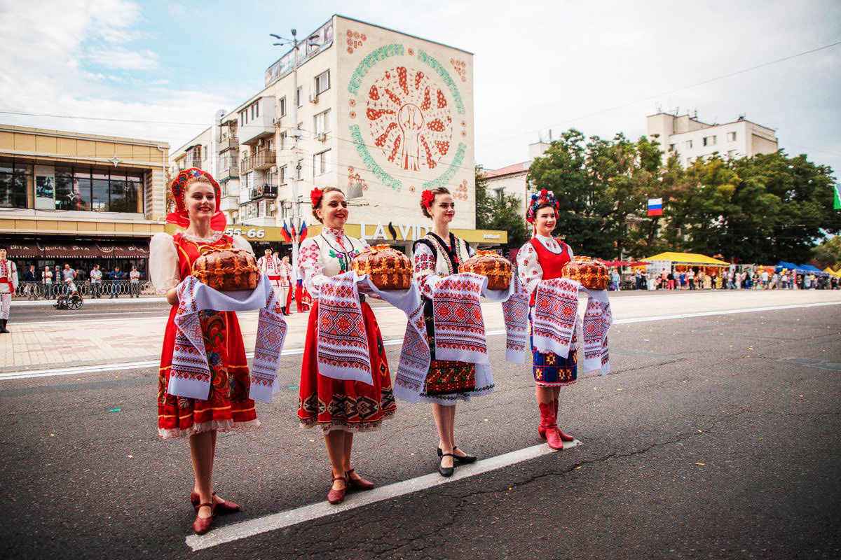
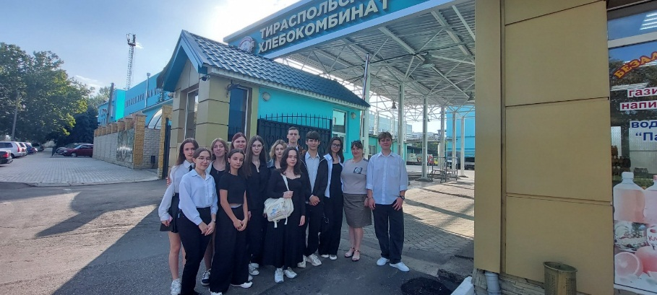
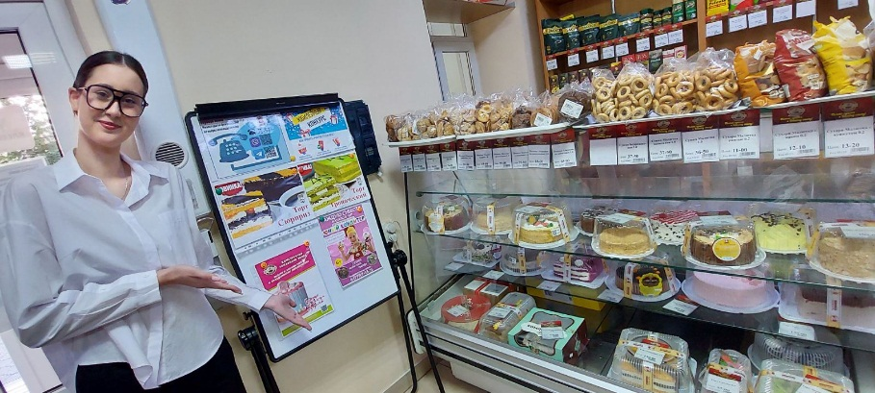
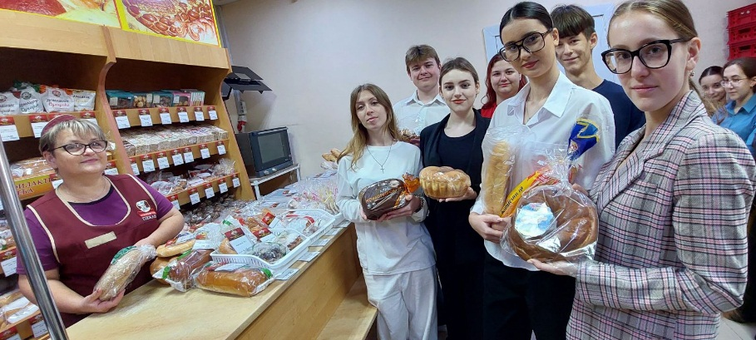
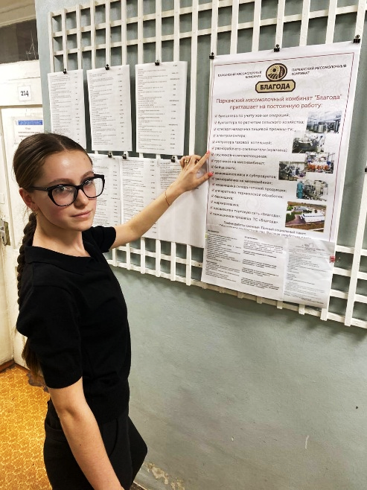
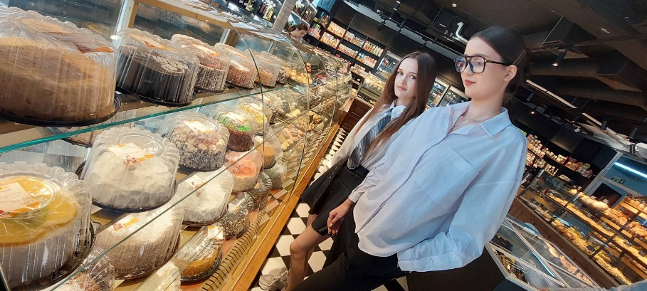
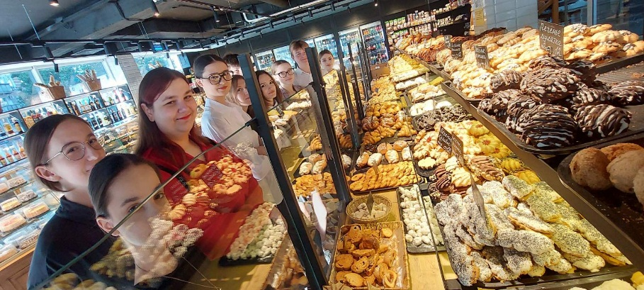
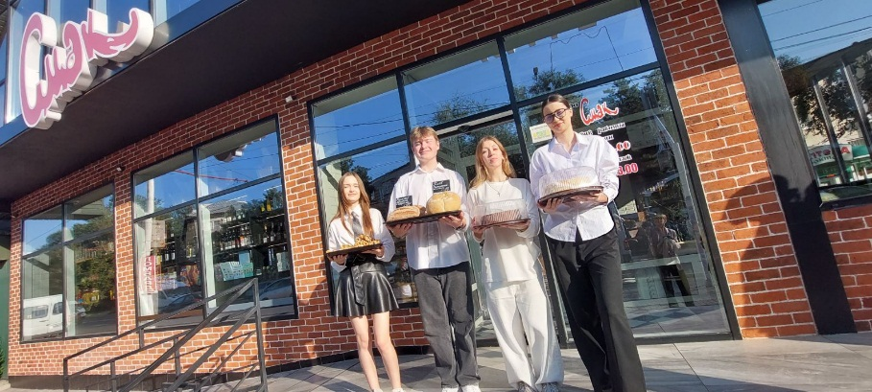
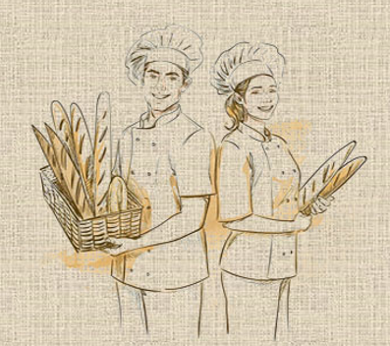
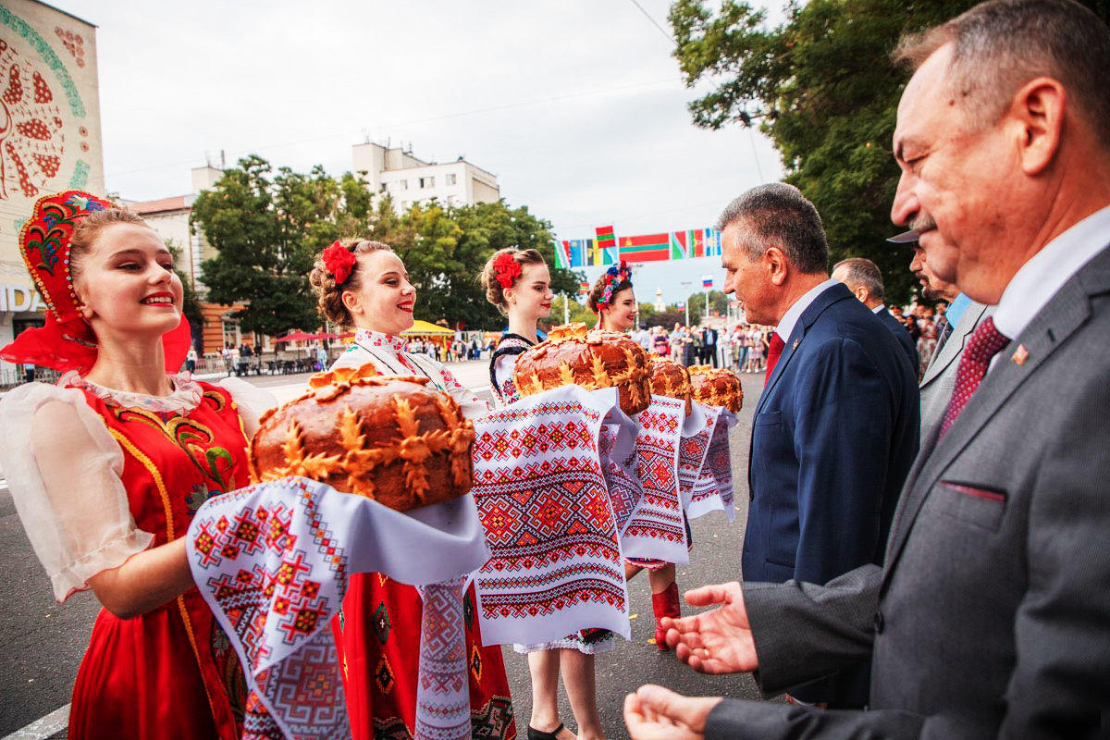
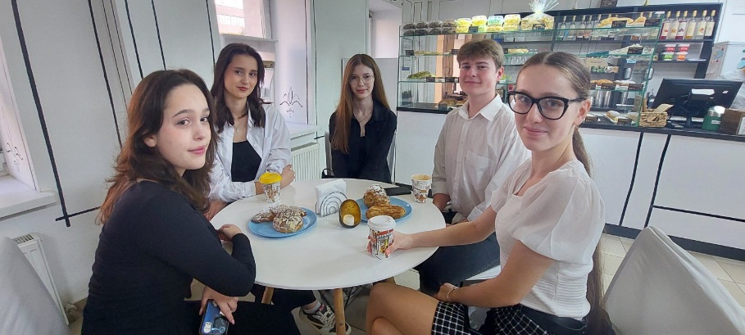
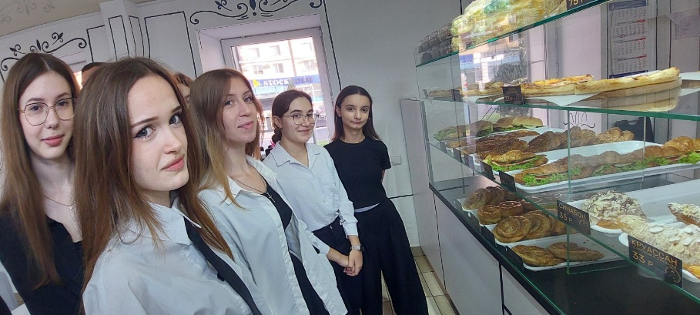
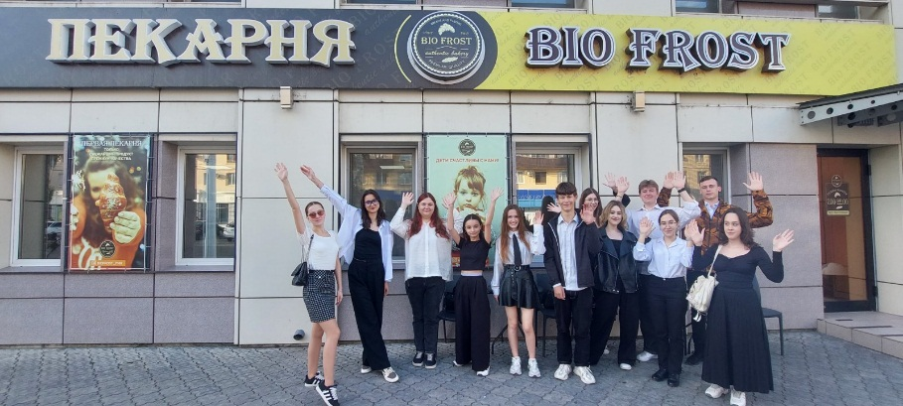
ХЛЕБ – ВСЕМУ ГОЛОВА
Филипович В. -
домашний кондитер
2
Авторы: Тимко О., Цуркан Д., Филипович В., Шелкунова Е., Адещенко Д.
Руководители: Жосан Г.В., Гуня Р.В., МОУ «ТСШ №11»
Если мы подробно изучим свою будущую профессию, сможем определиться в правильности её выбора.
ЦЕЛИ: Выбрать профессию, которая будет отражать наши интересы и способности, а также даст возможность быть материально обеспеченным.
ГИПОТЕЗА:
1
Цуркан Д. мечтает
стать пекарем
Э
К
С
К
У
Р
С
И
И
3
МЕТОДЫ:
1. Консультация психолога на предрасположенность к профессии.
2. Изучить рынок труда в регионе.
3. Определиться с выбором учебного заведения.
6
ПЛАН:
ПЛАН
1. Познакомиться с предприятиями города.
2. Принять участие в мастер-классах и днях открытых дверей.
3. Регистрация и обучение в Бизнес-школе.
4. Подработка по выбранной специальности.
Тираспольский хлебокомбинат
4
Тимко О. изучает
рынок труда
Смак Кафе-Кебаб
5
ПЕРСПЕКТИВЫ:
Возможность карьерного роста: открытие ИП и дальнейшее продвижение его в соцсетях.
Пекарня Биофрост
Тимко Ольга и ансамбль «Виорика»
встречают Президента и гостей города 2 сентября 2024г.
Филипович В. - определение целей и темы постера;
Шелкунова Е. - разработка плана мероприятий, изучение соцсетей хлебопекарного производства;
Тимко О. - изучение рынка труда;
Цуркан Д. - изучение специальностей по профилю;
Адещенко Д. - дизайнер постера.
Литература:
1. Чижикова, О. Г. Технология производства хлеба и хлебобулочных изделий. - Москва : Издательство Юрайт, 2024. - 252 с.
2. Г.Молдовяну. Картя брутарулуй. – Едитура: Букурешть, 1993. – 245 п.
3.https://advance.ru/knowledge/articles/kak_pomoch_rebenku_s_vyborom_professii/
ВЫВОДЫ:
Выпечка хлеба – производство,
которое обеспечит наше будущее!

